Slide 1
Last update: March 2021
Notes:
Inledning
Detta är en grundläggande presentation av ESS avsedd för svenska målgrupper, främst inom näringsliv.
Presentation av presentatören.

Slide 2

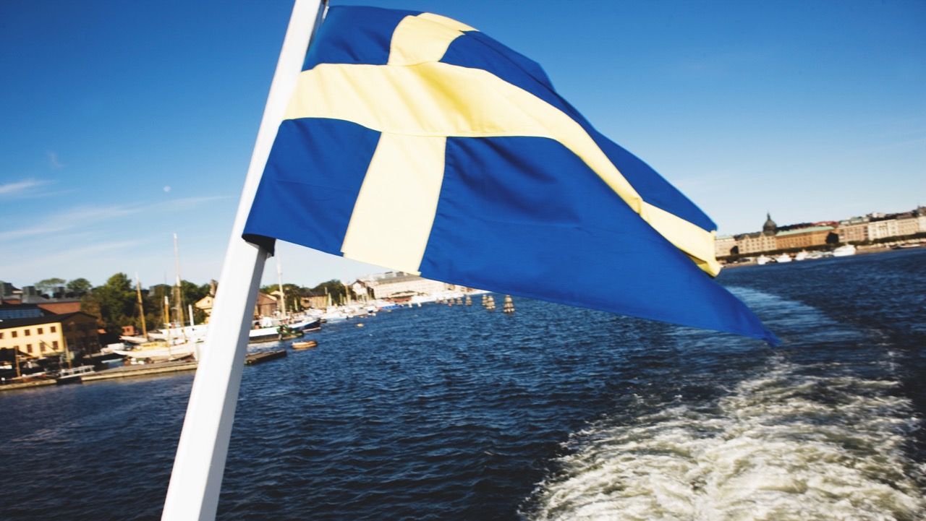
European Spallation Source is the largest ever science investment in Sweden’s future.
2
Notes:
ESS sätter Sverige på den globala forskningskartan
European Spallation Source (ESS) är en sameuropeisk forskningsanläggning under uppbyggnad med Sverige och Danmark som värdnationer och utgör ett av de största och högst prioriterade forskningsinfrastrukturprojekten i Europa. Anläggningen är utan tvekan den största investeringen i en forskningsanläggning i Sverige någonsin.

Slide 3

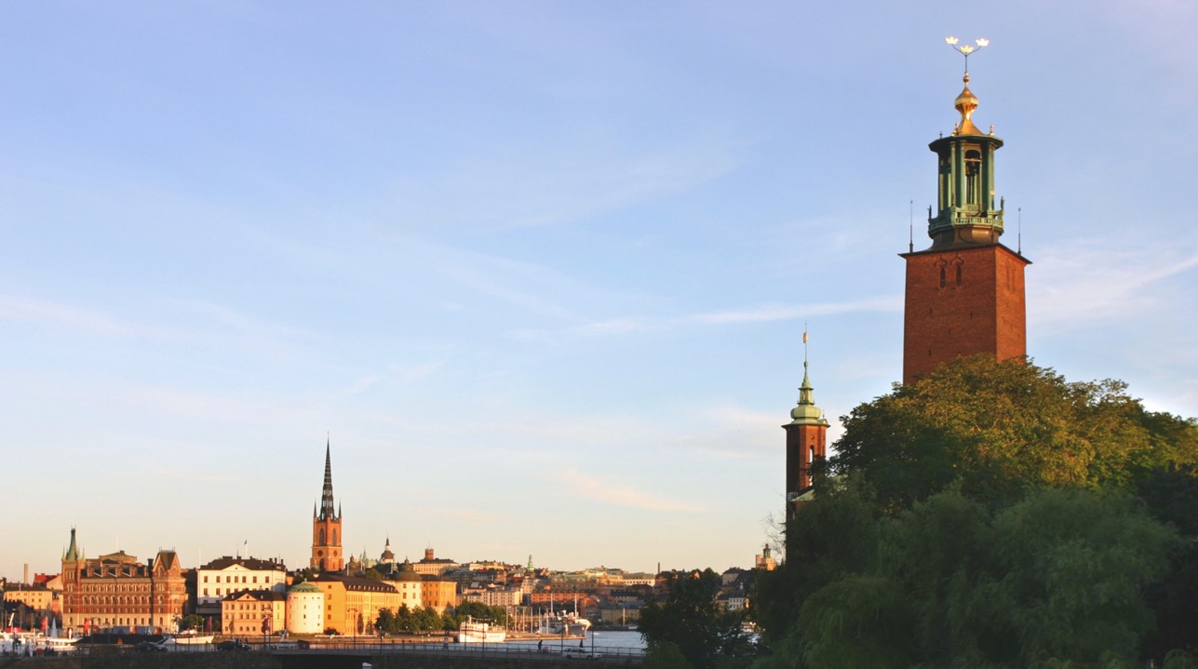
The European Spallation Source
Initiated by Swedes, built in Sweden, and with a perfect strategic fit with our industrial tradition.
ESS will support science and practical engineering, and will advance Sweden as a knowledge based society.
Notes:
Skandinaviska forskare tog initiativ till ESS i Lund.
Initiativet till att bygga den nya stora europeiska forskningsanläggningen ESS i Lund togs år 2000 av en grupp skandinaviska forskare. Då hade behovet av en ny anläggning i Europa redan formulerats av forskare inom ramen för ESS Council och en förstudie var klar. Efter många års diskussioner och förhandlingar togs beslutet att bygga ESS i Sverige år 2009.
ESS passar svensk industritradition väl med sitt fokus på materialvetenskap och att förbättra material och processer.

Slide 4

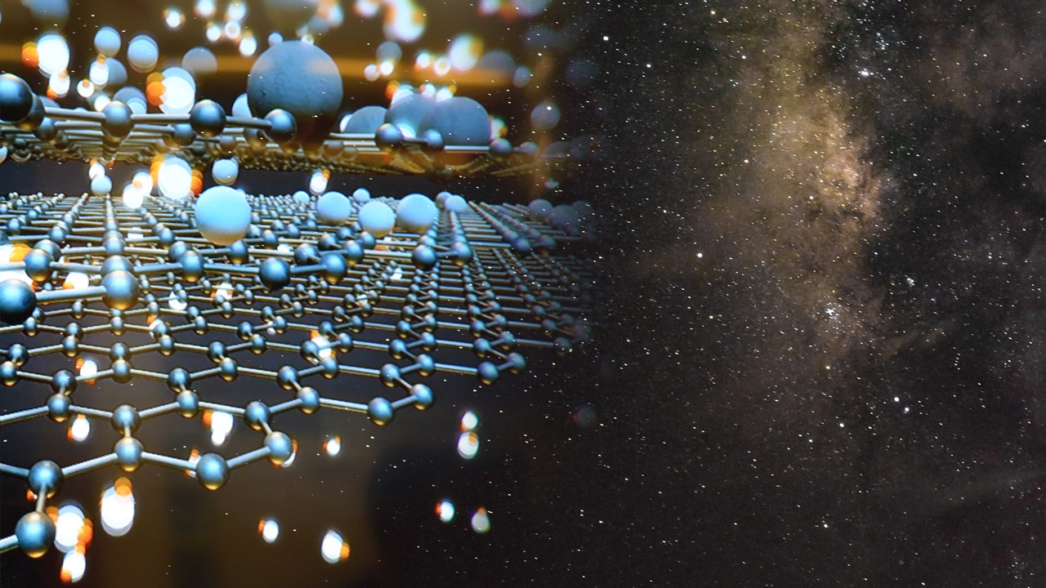
Where are the atoms?
And what do they do?
ESS will welcome scientists from all over the world to come and conduct their experiments, building a deeper understanding of materials and molecules.
Notes:
Fokus på materialforskning med många tillämpningsområden
Medan fysiker och ingenjörer vid CERN studerar de minsta beståndsdelarna i grundläggande partiklar för att ge insikt i naturlagarna, så kommer ESS att välkomna forskare från hela världen att genomföra sina experiment och bygga en djupare förståelse för material och molekyler. Var är atomerna och vad gör de?
Materialforskningen vid ESS kommer att ta sig an många av det 21:a århundradets stora utmaningar inom till exempel hållbarhet, hälso- och sjukvård och klimatförändringar. ESS kommer, tillsammans med grannen Max IV, att utgöra ett ekosystem för forskning som kommer att driva global innovation.

Slide 5
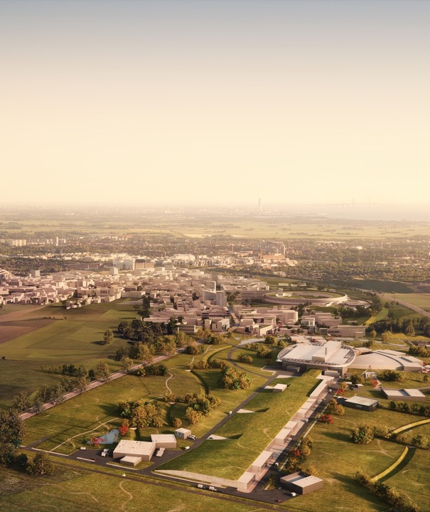
Industrial return
– what’s in it for us?
5
Notes:
ESS innebär stora möjligheter för Sverige
Att en världsledande forskningsanläggning som ESS placeras i Lund, Sverige, innebär stora möjligheter för svensk forskning och industri. ESS har långtgående samarbeten med svenska universitet för att utveckla anläggningen. För svensk industri kan ESS leda till teknik- och kompetensutveckling och fler affärer. Det gäller både att kunna dra nytta av forskningen och leverera utrustning till anläggningen.
Hittills har 85 procent av inköpen skett från stora svenska företag som ABB, Elajo, Skanska, Sweco och Tyréns men även från mindre företag som Examec och RFR Solutions.
För varje krona Sverige investerar i anläggningen investerar andra länder två kronor. I framtida drift blir utväxlingen ännu bättre. Samtidigt sätter ESS Sverige på den vetenskapliga kartan som materialvetenskapens motsvarighet till CERN.

Slide 6
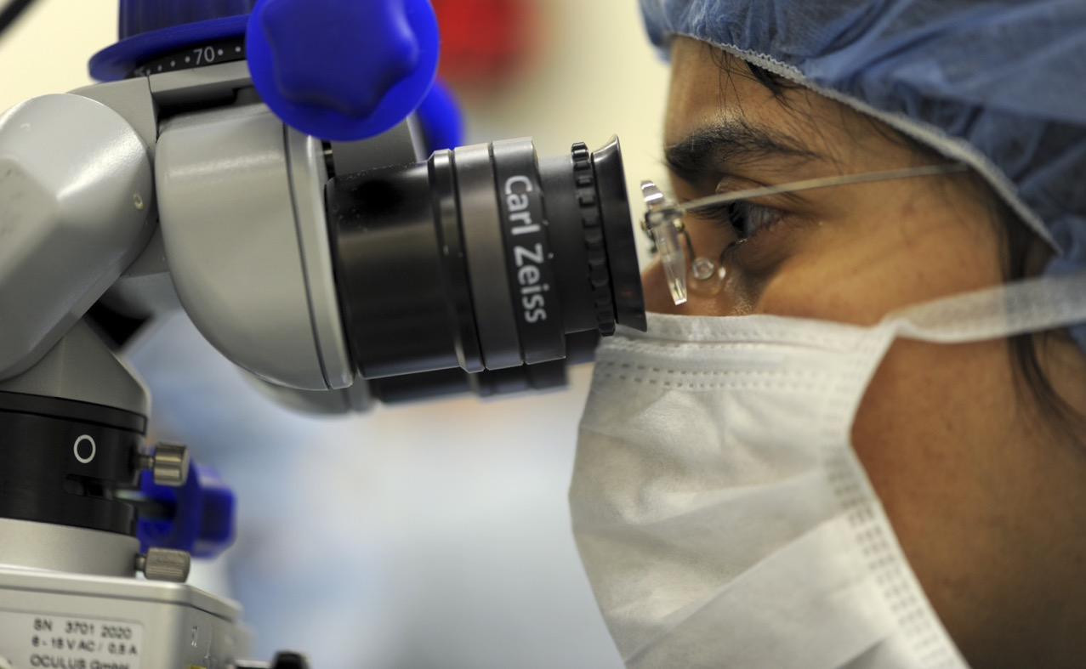

Advancing the frontiers in research.
6
Notes:
ESS fungerar som ett gigantiskt mikroskop
ESS kan jämföras med ett gigantiskt mikroskop som används för att titta in i material. Anläggningen kommer att vara upp till 20 gånger mer kraftfull än sina föregångare vilket ger ökade möjligheter för forskning. Den förbättrade prestandan möjliggör mindre prover, snabbare mätningar och mer komplexa experiment. Fler vetenskaper kommer att kunna använda sig av neutronspridning som forskningsmetod.
Tack vare ESS kommer nya smarta material med skräddarsydda egenskaper att kunna utvecklas och cellers funktioner och innersta strukturer studeras, vilket öppnar för ny forskning inom områden som life science, materialvetenskap, arkeologi och energi.

Slide 7

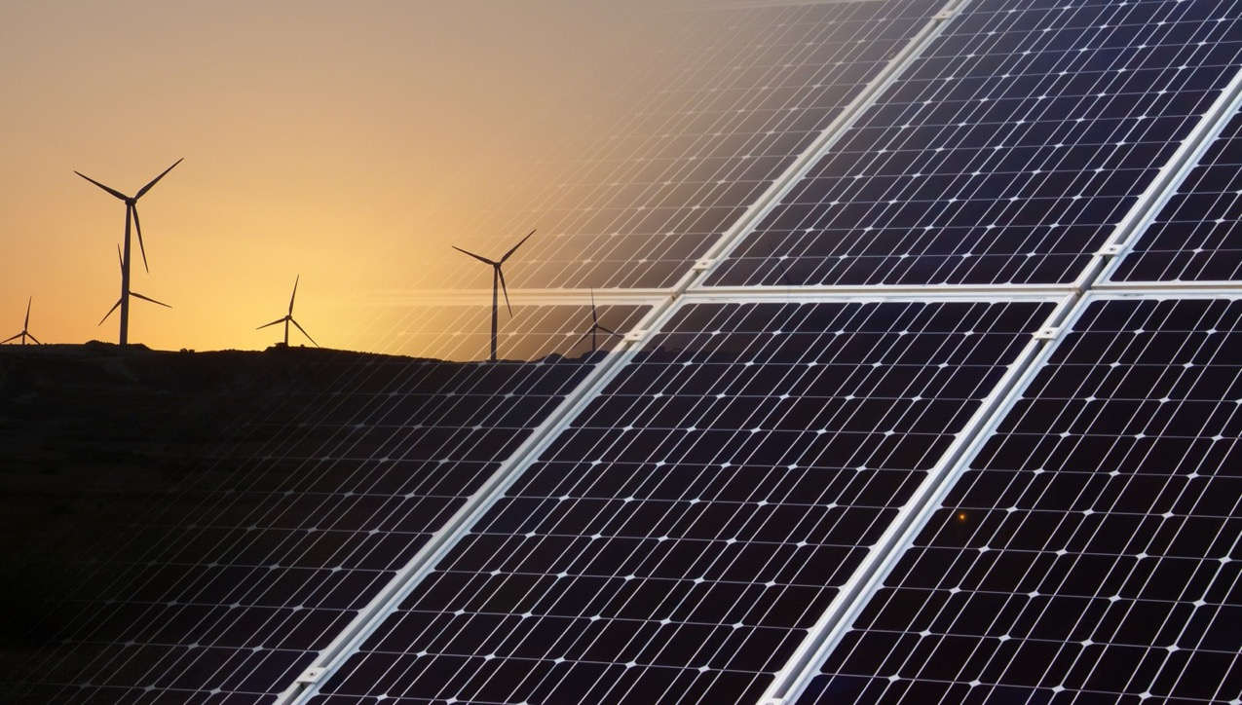
Refine renewable energy sources
Notes:
Exempel: Förädla förnybara energikällor
Medan det redan finns många solenergisystem runt om i världen, fortsätter industrin ha stora utmaningar att använda solenergi som primär energikälla. Forskare arbetar för att hitta bättre sätt att nyttja solljusets potential, med särskilt fokus på att effektivisera organiska solceller, då de kan leverera en mer mångsidig, attraktiv och billig solenergilösning. ESS möjliggör för forskare att undersöka elektriska egenskaper hos upphettade organiska solceller på en nanoskala – något som tidigare inte var möjligt. Att förstå strukturförändringar när solceller värms upp kommer bli avgörande att kunna nyttja en mer effektiv och hållbar solcellsteknik för daglig användning.
ESS kommer att vara världens kraftfullaste neutronkälla vilket kommer hjälpa oss att förstå mer om molekyl- och atomstrukturerna och energin i olika material. Förståelsen för detta kan bidra till nya upptäckter.
ESS kan även bidra till ny kunskap och högre energidensitet inom batteriteknologi, t ex genom att studera litium och väte i batterier medan de används, laddas i och laddas ur. Det samma gäller vätgasceller och bättre magneter till generatorerna i vindturbiner.

Slide 8
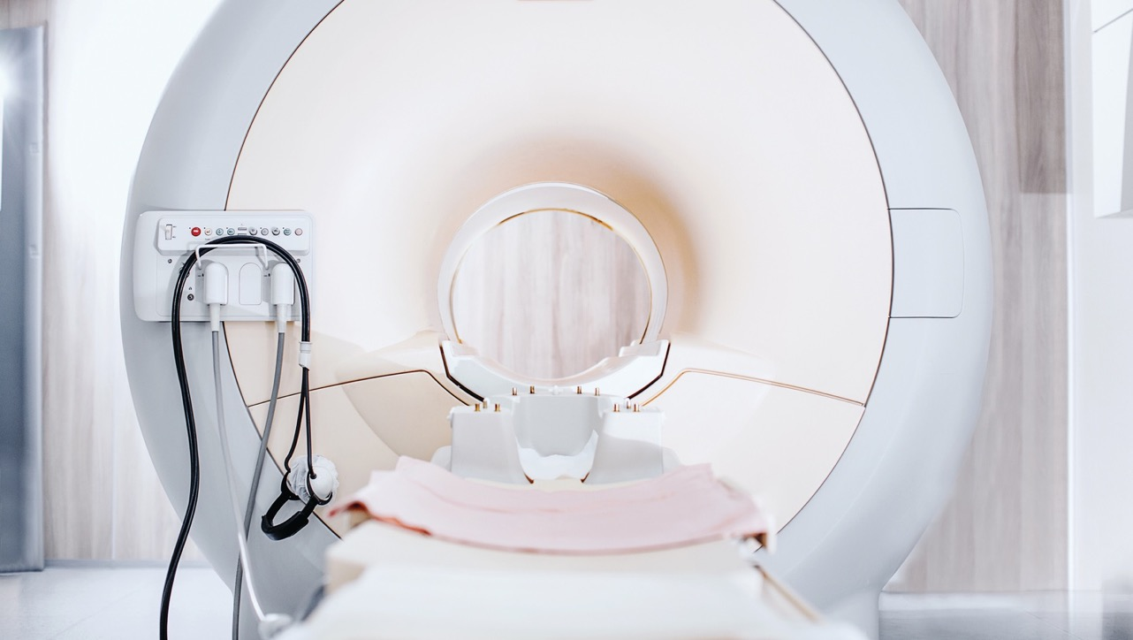
Modernize cancer diagnostics
Notes:
Exempel: Modernisera cancerdiagnostiken
Varje år utförs 80 miljoner undersökningar med magnetröntgen som hjälper läkare och vårdpersonal att diagnostisera en rad sjukdomar, bland annat olika cancerformer. Däremot är detaljnivån i dagens skannrar fortfarande begränsande. För att utveckla en mer detaljerad MR-skanner krävs nya, bättre supraledande material som kan skapa starkare magneter och därmed större magnetfält. Forskningen med neutroner som kommer att bedrivas på ESS möjliggör en analys av magnetisk struktur av supraledande material som tidigare var omöjlig, vilket i sin tur skapar gynnsammare förutsättningar för utvecklingen av till exempel MR-skannrar.
Samma insikter kring supraledande material och magnetiska material kan bidra till att utveckla kvantdatorer. Andra exempel på forskning inom life science som kan bedrivas vid ESS är inom diabetesområdet och kring sjukdomen Parkinsons. ESS kan hjälpa forskare och utvecklingsavdelningar att förstå proteiner och enzymer på molekyl- och atomnivå för att förbättra - eller utveckla nya - läkemedel.

Slide 9
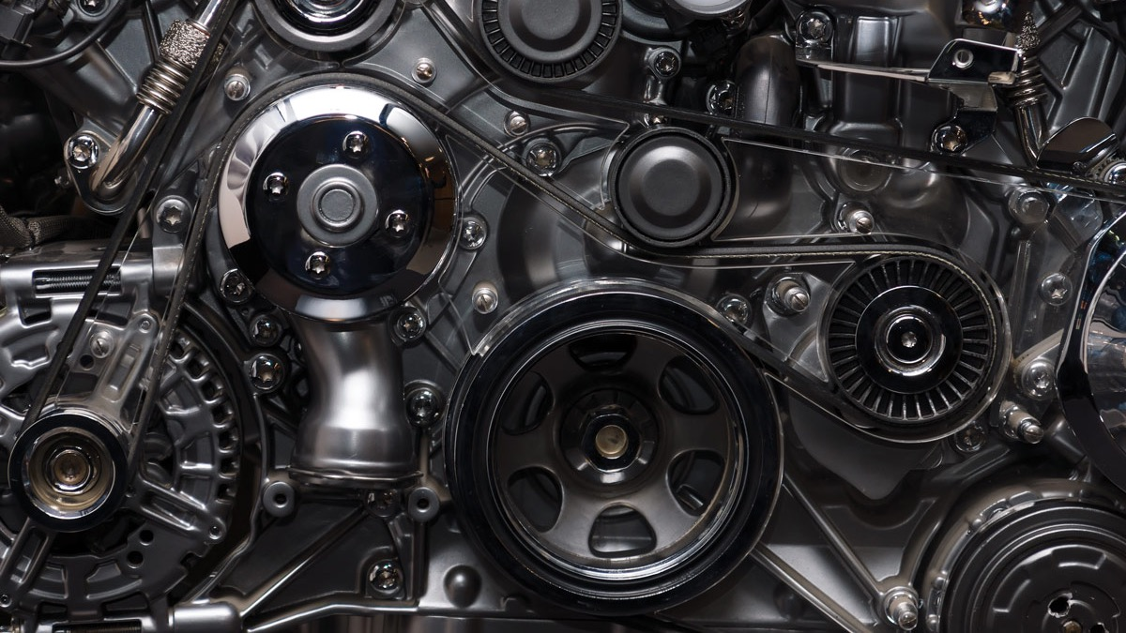
Improve efficiency in the transport sector
Notes:
Exempel: Effektivisera inom transportsektorn
Snabb, säker och effektiv transport bygger på starka, lätta och värmebeständiga material. För att skapa nya material som möter morgondagens utmaningar inom transportsektorn arbetar forskare med att påverka materialegenskaper. Genom att förändra materialegenskaper för att till exempel tåla högre temperaturer kan materialen bevara förbränning bättre, vilket i sin tur leder till effektivare processer och t ex bättre motorer.
På ESS kommer forskarna få en bättre förståelse för hur atomer reagerar på värme, spänningar och belastningar som uppstår både under tillverkningsprocessen och i driftslivcykeln. Detta då instrumenten på anläggningen möjliggör undersökning av process- och driftförhållanden av materialen i realtid.
Genom att ESS kan se processer och 4D i realtid kan anläggningen t ex undersöka hur smörjningen i en motor kan optimeras. ESS kan även bidra till att förbättra kvaliteten, öka livslängden och minska kostnaderna genom att göra material lättare, starkare, billigare och mer hållbara. ESS kan också ge stöd för livscykelöverväganden och studera nedbrytning av material.

Slide 10
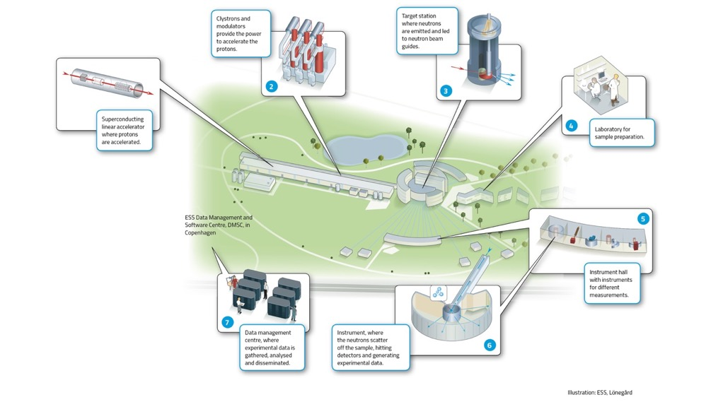
The technology
How a spallation source works
1
Notes:
Så fungerar ESS
Anläggningen består av världens mest kraftfulla neutronkälla, en linjär accelerator, en målstation, specialbyggda forskningsinstrument, laboratorier, ett datacentrum i Köpenhamn. Spallation använder neutroner för att göra vad mikroskopet gjorde tidigare och lägger till nya dimensioner (4D / processer).
Protoner accelereras genom den drygt 600 meter långa tunneln (1) och träffar målstationen (3) av volfram där neutroner frigörs. Neutronerna guidas till något av de 15 skräddarsydda instrumenten (5 och 6) där de används för att analysera olika prover. Forskarna övervakar processen på plats med hjälp av ESS personal. Data samlas in och skickas till ESS datacenter i Köpenhamn (7) för analys.

Slide 11




Hard facts about ESS
VISITOR
5 MW
particle accelerator
2 MW at start
15
instruments
next step is 22
3 000
guest scientists visiting per year
to conduct experiments
800
experiments per year
BREEAM
Renewable energy & waste heat recovery
Notes:
Fakta om ESS
ESS blir världens mest kraftfulla neutronkälla med 5MW och 2MW vid start.
Det finns 15 olika instrument redo från start och det går att uppgradera till 22 instrument.
Anläggningen kommer årligen att användas av ungefär 3000 forskare från hela världen när den är i full drift.
800 olika experiment kommer att kunna utföras årligen.
Ambitionen är att ESS ska bli klimatneutral under sin livstid, bland annat genom att enbart förnybar energi används och överskottsvärmen återanvänds.

Slide 12
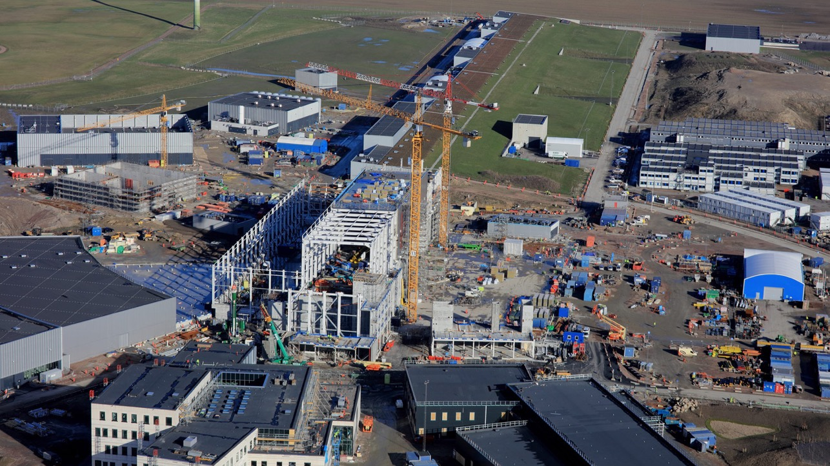
500 employees from 56 countries all over the world, and more than 100 collaborating institutions are constructing and building the worlds most powerful neutron source.
12
Notes:
ESS bygger på spetsteknologi som utvecklas av de ledande experterna
ESS är banbrytande på många sätt. Det handlar inte bara om den färdiga anläggningens utrustning och förmåga, utan också hur den utvecklas och byggs. ESS lockar drygt 500 medarbetare från 56 länder och arbetar med det internationella forskarsamhället, de framtida användarna, för att försäkra sig om att instrumenten möter forskarnas behov och för att möjliggöra nya landvinningar inom vetenskapen.
Merparten av utrustningen utvecklas och byggs i medlemsländerna som resultat av samarbetsavtal (så kallade in-kind-avtal). Samarbetena sker med olika institutioner, vilket har kommit att i sig bli ett landmärke inom det vetenskapliga samfundet.

Slide 13
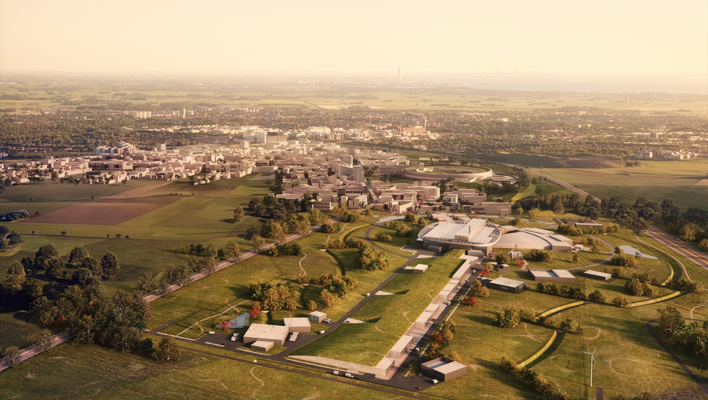
2009
Decision to site ESS in Lund
2014
Start of construction
2021
Today
2025
Construction phase completed
2003
Concept design of ESS presented
2012
ESS design update phase complete
2019
Start of initial operations phase
2023
First science
13
Notes:
Nuläge och framtid
2021: Anläggningen är till cirka tre fjärdedelar färdigbyggd.
2023: Anläggningen öppnar för användare.
2025: Konstruktionsfasen avslutad, 2026 beräknas ESS vara i full drift med 15 instrument. Anläggningens livslängd beräknas vara minst 40 år.
Historia
3 oktober 2000: Skandinaviska forskare samlas på Biskopshuset i Lund under ledning av professor Lars Börjesson för att bilda ESS Scandinavia, en organisation som verkar för att ESS placeras i Lund.
2004: Allan Larsson får svenska regeringens uppdrag att undersöka ”möjligheterna att placera ESS i Sverige” och utses senare till förhandlare för Sverige. Utredningen Svenskt värdskap för ESS får 2005 positivt bemötande.
26 februari 2007: Regeringen beslutar att Sverige ska erbjuda sig att ta värdskapet för ESS. Utbildningsminister Lars Leijonborg spelar en viktig roll, liksom hans statssekreterare Peter Honeth.
28 maj 2009: 13 europeiska länder enas om att ESS ska lokaliseras till Sverige och Danmark, alternativen är Spanien och Ungern.
2012: ESS tekniska design uppdateras för att säkerställa att anläggningen blir världens mest kraftfulla neutronkälla och svarar upp mot framtida krav.
2014: Byggstart i Lund, granne med forskningsanläggningen Max IV.
2018: Jonkällan, den första stora tekniska komponenten i acceleratorn, installeras och driftsätts.

Slide 14

A coalition of 13 European countries
Host countries
Non host member countries
Sweden
Czech Republic, Estonia, France, Germany, Hungary, Italy,
Denmark
Norway, Poland, Spain, Switzerland, United Kingdom.
Construction
47.5%
Construction
52.5% (of which 70% is in kind deliverables)
Operations
15%
Operations
85%
Budget for construction 1,84 billion euro.
Estimated annual budget 140 million euro.
Notes:
13 medlemsländer delar på kostnaden
Utöver ESS värdländer Sverige och Danmark är Estland, Frankrike, Italien, Norge, Polen, Spanien, Schweiz, Storbritannien, Tjeckien, Tyskland och Ungern medlemmar i ESS, och fler kan tillkomma.
Den totala budgeten för uppförandet av ESS uppgår till 1,84 miljarder euro₂₀₁₃, varav värdländerna Sverige och Danmark står för 35 respektive 12,5 procent.
Den årliga driftskostnaden beräknas ligga på 140 miljoner euro₂₀₁₃.

Slide 15
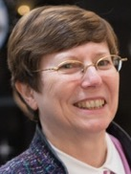
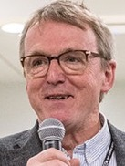
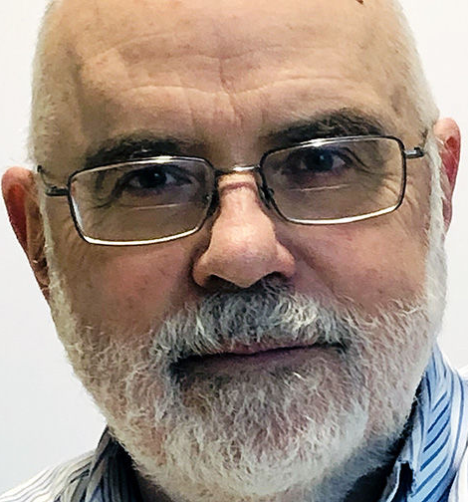
Governance
Beatrix Vierkorn-Rudolph (Chair)
German Federal Ministry of Education & Research
Kurt Clausen (Vice-Chair)
Technical University of Denmark - DTU
Kevin Jones
Acting Director General of European Spallation Source
Notes:
Unik organisationsmodell
ESS är i dag organiserat som ett europeiskt konsortium för forskningsinfrastruktur (ERIC) med medlemsländer i hela Europa. ERIC är en juridisk enhet som skapats av EU för att forskningsanläggningar ska kunna ägas och styras gemensamt av medlemsstaterna. Det ger ESS rättslig status i samtliga partnerländer, så att de kan delta i beslutsfattandet och finansiera ESS.
En ERIC styrs av stadgar som antagits av dess medlemsstater. Dessa stadgar berör bland annat styrelse och operativa riktlinjer, medlemskap, finansiering och bidrag till organisationen samt partnerländernas rättigheter och skyldigheter.
European Spallation Source ERIC Council består av representanter från samtliga medlemsländer och fungerar som styrande organ för ESS. Council har utsett Kevin Jones till Acting Director General, Dr. Beatrix Vierkorn-Rudolph till ordförande och Kurt Clausen till vice ordförande.

Slide 16
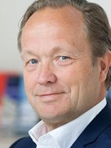
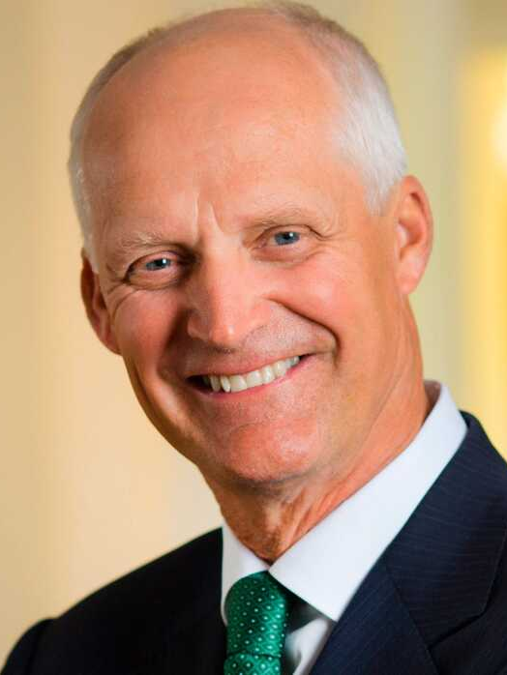
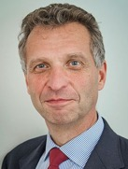
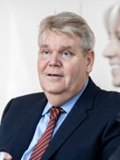
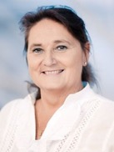
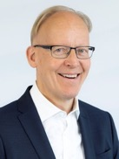
Executive Advisory Board
Lars Börjesson
Håkan Björklund
Arne Karlsson
Bert Nordberg
Lena Olving
Björn Savén
Johan Söderström
Notes:
Executive Advisory Board
ESS har tillsatt en Executive Advisory Board för att få hjälp med råd och nätverk som bidrar till att stärka ESS förankring inom näringsliv och politik, primärt i Sverige men på sikt även internationellt.

Slide 17
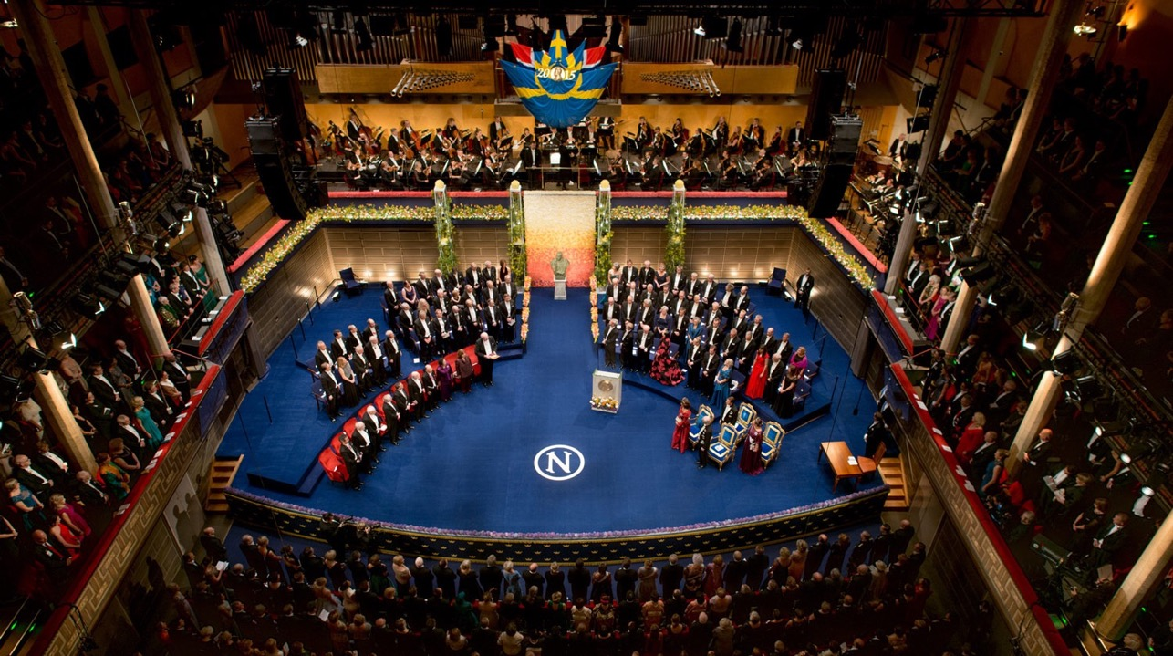
We are in it for the long run: initiated in 2000, first science 2023, harvesting future Nobel prizes in 2040?
17
Notes:
ESS är en investering på 40 års sikt
Det som kommer att definiera ESS framgång som flaggskepp bland Big Science-anläggningar är förmågan att hjälpa forskarna att leverera excellent forskning i syfte att lösa de stora utmaningar som vårt samhälle står inför.
ESS är en mycket långsiktig investering – från initiativ till drift tar nästan 25 år (första experiment 2023, full drift 2026) och de första Nobelprisen som delas ut till forskare som gjort genombrott vid anläggningen dröjer ytterligare.

Slide 18
Notes:
Tack – frågor?

